Slide 1
ДРУГИ РАЗРЕД
предмет:
Музичка култура
назив предавања:
Обрада песме „Вишњичица род родила“
име предавача:
ТАТЈАНА ЂУРОВИЋ
час:
7.

Slide 2
A1
Б1
В1
КРОШЊА
ЈАБУКА
МЛЕКО
A2
Б2
В2
ХРАСТ
ВИТАМИНИ
УКУС
A3
Б3
В3
ХЛАД
БАНАНА
КРАСТАВЧИЋИ
A4
Б4
В4
СТАБЛО
ХРАНА
ЛИМУН
РЕШЕЊЕ А
РЕШЕЊЕ Б
РЕШЕЊЕ В
ДРВО
ВОЋЕ
КИСЕЛО
КОНАЧНО РЕШЕЊЕ
ВИШЊА

Slide 3
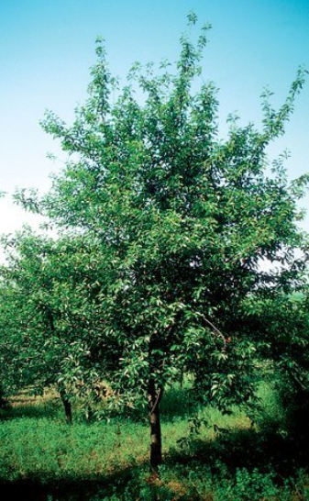
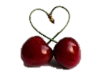

Slide 5
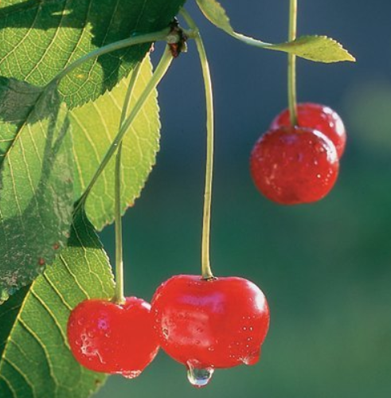
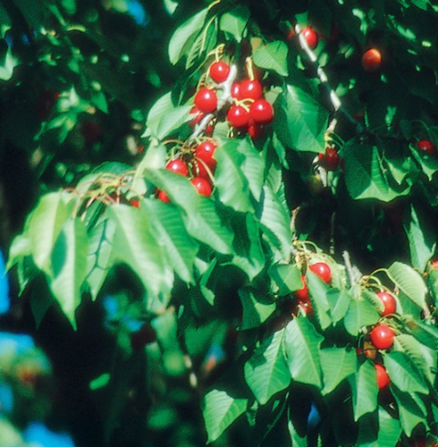

Slide 6
♫ ВИШЊИЧИЦА РОД РОДИЛА ♫
(народна песма)
Вишњичица род родила,
Вишњи, вишњичица род родила.
Од рода се саломила,
Од рода, од рода се саломила.
Нема вишњу ко да бере,
нема вишњу ко да бере.
Само момче и девојче.
Само, само момче и девојче.

Slide 7
Биљка вишња цвета у пролеће.
Вишња је дрвенаста биљка.
Моја другарица се зове Вишња.

Slide 8
♫ ВИШЊИЧИЦА РОД РОДИЛА ♫
(народна песма)
Вишњичица род родила,
Вишњи, вишњичица род родила.
Од рода се саломила,
Од рода, од рода се саломила.
Нема вишњу ко да бере,
нема вишњу ко да бере.
Само момче и девојче.
Само, само момче и девојче.

Slide 9
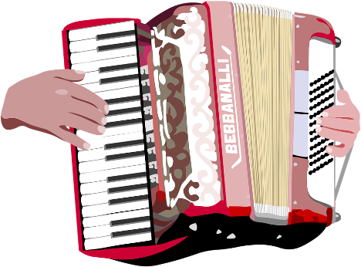
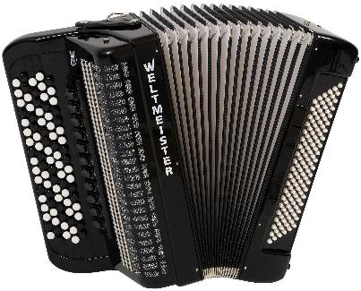
ХАРМОНИКА
Хармоника са дугмадима (дугметара)
Хармоника са клавијатуром (клавирна)
Извођач који свира хармонику зове се ХАРМОНИКАШ.

Slide 10
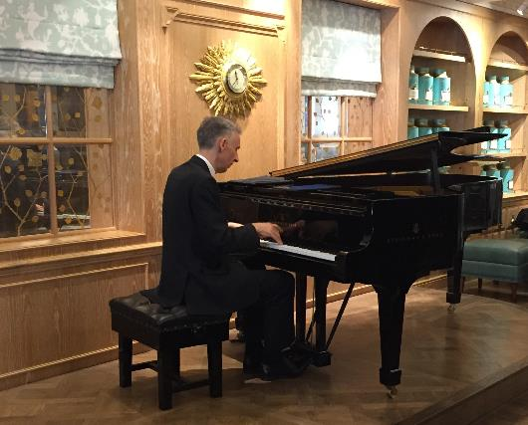
КЛАВИР
Извођач који свира клавир зове се ПИЈАНИСТА.

Slide 11
КЛАРИНЕТ
Извођач који свира клавир зове се ПИЈАНИСТА.

Slide 12
Интерактивни тестови са линковима ка раније емитованим часовима
за помоћ у провери и утврђивању знања
https://www.mojaskola.gov.rs/

Slide 13
ОВА ПРЕЗЕНТАЦИЈА ЈЕ НЕКОМЕРЦИЈАЛНА!
Слајдови могу да садрже материјале, фотографије и слике преузете са Интернета који су заштићени Законом о ауторским и сродним правима. Ова презентација се може користити само у циљу информисања и образовања ученика у току наставе на даљину и у друге сврхе се не сме користити. Члан 44. – Дозвољено је да без дозволе аутора и без плаћања ауторске накнаде за некомерцијалне сврхе наставе (1) јавно извођење или представљање објављених дела у облику непосредног поучавања на настави ЗАКОН О АУТОРСКИМ И СРОДНИМ ПРАВИМА (Сл. Гласник РС бр 104/2009 и 99/2011)

